Slide 1
第8章 集成学习
北京交通大学本科《机器学习》课程组

Slide 2
目录
个体与集成
Boosting
Adaboost
Bagging与随机森林
结合策略
平均法
投票法
学习法
多样性
误差-分歧分解
多样性度量
多样性扰动

Slide 3
目录
个体与集成
Boosting
Adaboost
Bagging与随机森林
结合策略
平均法
投票法
学习法
多样性
误差-分歧分解
多样性度量
多样性扰动

Slide 4
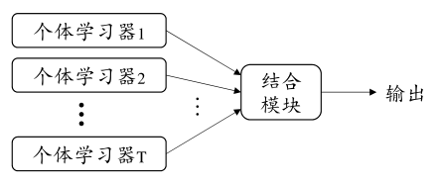
个体与集成
集成学习(ensemble learning)通过构建并结合多个学习器来提升性能

Slide 5
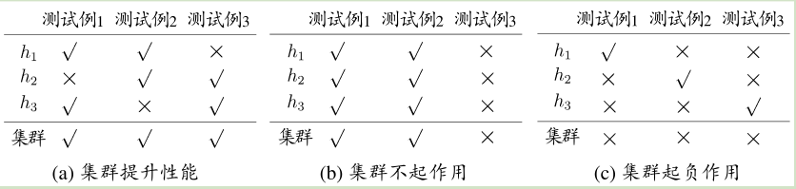
个体与集成
考虑一个简单的例子，在二分类问题中，假定3个分类器在三个样本中的表现如下图所示，其中√ 表示分类正确，X 号表示分类错误，集成的结果通过投票产生。
集成
集成
集成
集成
集成
集成
集成的个体应该：好而不同

Slide 6
个体与集成 – 简单分析
考虑二分类问题，假设基分类器的错误率为：
假设集成通过简单投票法结合$T个$分类器，若有超过半数的基分类器正确则分类就正确

Slide 7
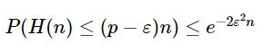
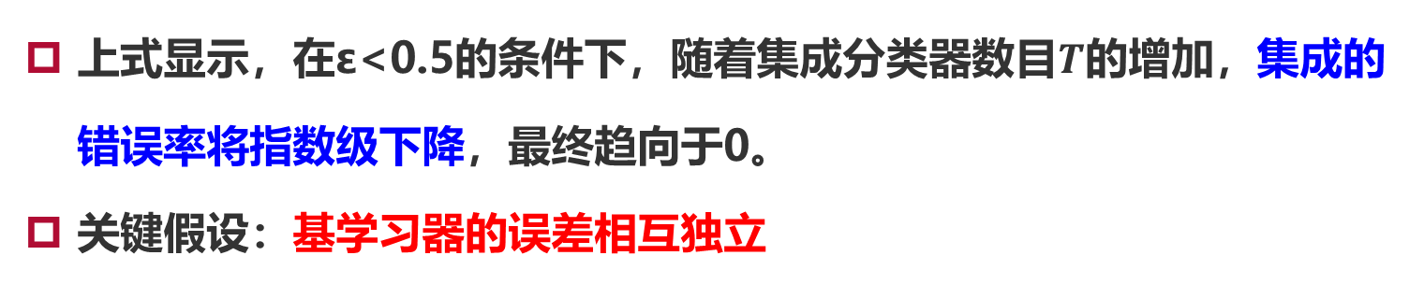
个体与集成 – 简单分析
假设基分类器的错误率相互独立，则由Hoeffding不等式可得集成的错误率为：
上式显示，在ε<0.5的条件下，随着集成分类器数目$T$的增加，集成的错误率将指数级下降，最终趋向于0。
关键假设：基学习器的误差相互独立

Slide 8
个体与集成 – 简单分析
上面的分析有一个关键假设：基学习器的误差相互独立
现实任务中，个体学习器是为解决同一个问题训练出来的，显然不可能互相独立
事实上，个体学习器的“准确性”和“多样性”本身就存在冲突；准确性很高之后，增加多样性就要牺牲准确性
如何产生“好而不同”的个体学习器是集成学习研究的核心
集成学习大致可分为两大类：Boosting & Bagging

Slide 9
目录
个体与集成
Boosting
Adaboost
Bagging与随机森林
结合策略
平均法
投票法
学习法
多样性
误差-分歧分解
多样性度量
多样性扰动

Slide 10
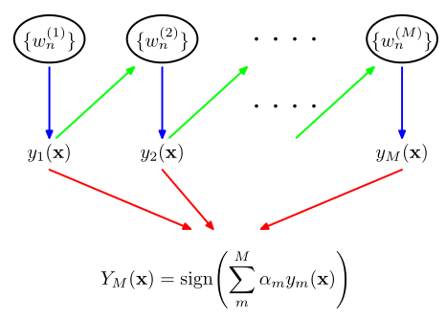
Boosting
个体学习器存在强依赖关系
串行生成
每次调整训练数据的样本分布

Slide 11
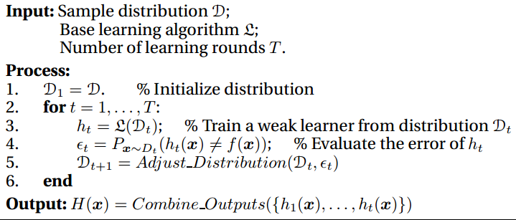
Boosting - Boosting算法框架

Slide 12
Boosting – AdaBoost算法
Boosting族算法最著名的代表是AdaBoost

Slide 13
Boosting – AdaBoost推导
基学习器的线性组合
最小化指数损失函数

Slide 14
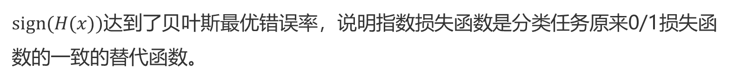
Boosting – AdaBoost推导
若$H(x)$能令指数损失函数最小化，则上式对$H(x)$的偏导值为0，即
$sign(H(x))达到了$贝叶斯最优错误率，说明指数损失函数是分类任务原来0/1损失函数的一致的替代函数。

Slide 15
Boosting – AdaBoost推导
当基分类器$h_{t}基于$分布$D_{t}产生后$，该基分类器的权重$α_{t}应$使得$α_{t}h_{t}$最小化指数损失函数
令指数损失函数的导数为0，即

Slide 16
Boosting – AdaBoost推导
在获得$H_{t−1}之后$的样本分布进行调整，使得下一轮的基学习器$h_{t}$能纠正$H_{t−1}$的一些错误，理想的$h_{t}$能纠正全部错误
泰勒展开近似为

Slide 17
Boosting – AdaBoost推导
于是，理想的基学习器：
注意到 是一个常数，令D_{t} 表示一个分布:

Slide 18
Boosting – AdaBoost推导
根据数学期望的定义，这等价于令:
由$f\left(x\right),h\left(x\right)∈\{−1,+1\}有$:

Slide 19
Boosting – AdaBoost推导
则理想的基学习器
最终的样本分布更新公式

Slide 20
Boosting – AdaBoost注意事项
AdaBoost只适用于二分类任务
调整数据分布的方法
重赋权法：根据样本分布为每个样本重新赋予一个权重
重采样法：根据样本分布对训练集重新进行采样
重启动：
采用重采样法时，可获得重启动机会避免训练过程过早停止
-- 即在抛弃不满足条件的当前基学习器之后，可根据当前分布重新对训练样本进行采样并重新训练基学习器

Slide 21
Boosting – AdaBoost实验
从偏差-方差的角度：Boosting主要关注降低偏差，可基于泛化性能相当弱的学习器构造出很强的集成
好瓜
好瓜
好瓜
0.6
坏瓜
0.6
坏瓜
0.6
坏瓜
含糖率
含糖率
含糖率
0.4
0.4
0.4
0.2
0.2
0.2
0
0.2
0.4
0.6
0.8
0
0.2
0.4
0.6
0.8
0
0.2
0.4
0.6
0.8
密度
密度
密度
(a) 3个基学习器
(b) 5个基学习器
(c) 11个基学习器

Slide 22
目录
个体与集成
Boosting
Adaboost
Bagging与随机森林
结合策略
平均法
投票法
学习法
多样性
误差-分歧分解
多样性度量
多样性扰动

Slide 23
Bagging与随机森林
个体学习器不存在强依赖关系，尽可能地具有较大差异
并行化生成，采样不同的数据子集来训练基学习器
自助采样法（bootstrap sampling）
-- 随机取出一个样本到采样集，又将其放回原始数据集中
-- 有的样本在采样集里多次出现，有的则从未出现
-- 最终约63.2%的样本会出现在采样集中

Slide 24
Bagging算法

Slide 25
Bagging算法特点
时间复杂度低
假定基学习器的计算复杂度为O(m)，采样与投票/平均过程的复杂度为O(s)，则bagging的复杂度大致为T(O(m)+O(s))
由于O(s)很小且T是一个不大的常数
因此训练一个bagging集成与直接使用基学习器的复杂度同阶
可使用包外估计

Slide 26
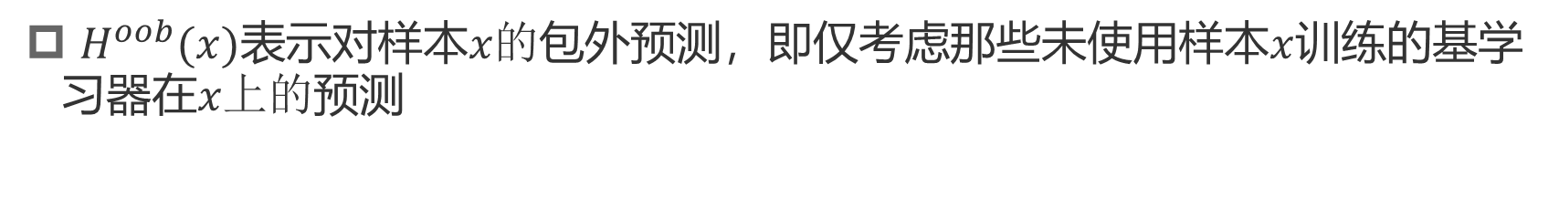
包外估计
$H^{oob}(x)$表示对样本$x的$包外预测，即仅考虑那些未使用样本$x$训练的基学习器在$x上的$预测
Bagging泛化误差的包外估计为：

Slide 27
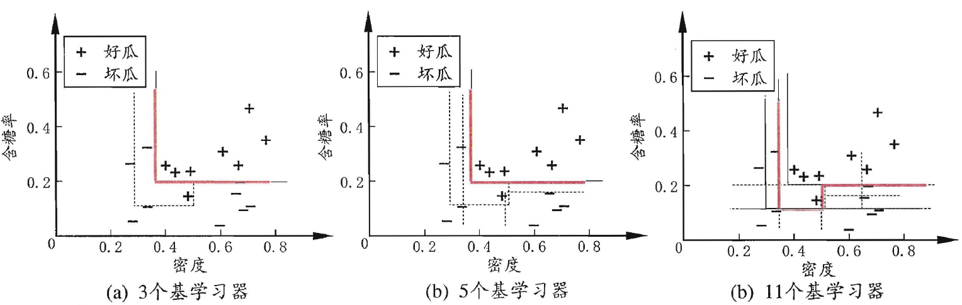
Bagging实验
从偏差-方差的角度：Bagging主要关注降低方差，在不剪枝的决策树、神经网络等易受样本影响的学习器上效果更好

Slide 28
随机森林
随机森林(Random Forest，简称RF)是bagging的一个扩展变种
样本扰动：采样的随机性
属性扰动：属性选择的随机性
先从当前的d个属性中随机选择k个，然后在k个中选择最优的属性
推荐k=log₂d

Slide 29
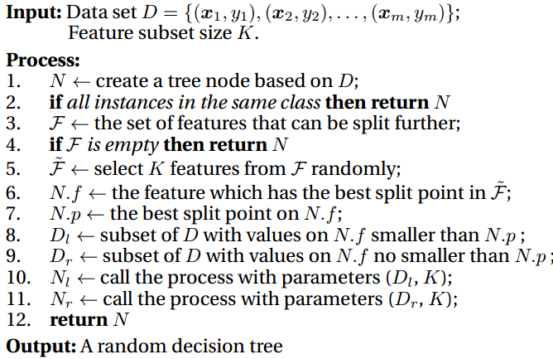
随机森林算法
随机森林算法

Slide 30
随机森林实验

Slide 31
目录
个体与集成
Boosting
Adaboost
Bagging与随机森林
结合策略
平均法
投票法
学习法
多样性
误差-分歧分解
多样性度量
多样性扰动

Slide 32
结合策略
学习器的组合可以从三个方面带来好处
同等性能的假设
假设空间
个体假设
真实假设
(a) 统计的原因
(b) 计算的原因
(c) 表示的原因

Slide 33
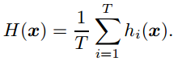
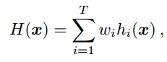
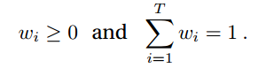
结合策略（回归） – 平均法
简单平均法
加权平均法

Slide 34
结合策略 – 平均法
简单平均法是加权平均法的特例
加权平均法在二十世纪五十年代被广泛使用
集成学习中的各种结合方法都可以看成是加权平均法的变种或特例
加权平均法可认为是集成学习研究的基本出发点
加权平均法未必一定优于简单平均法

Slide 35
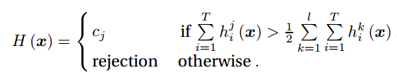
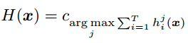
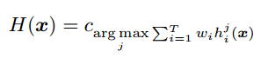
结合策略（分类） – 投票法
绝对多数投票法（majority voting）
相对多数投票法（plurality voting）
加权投票法（weighted voting）

Slide 36
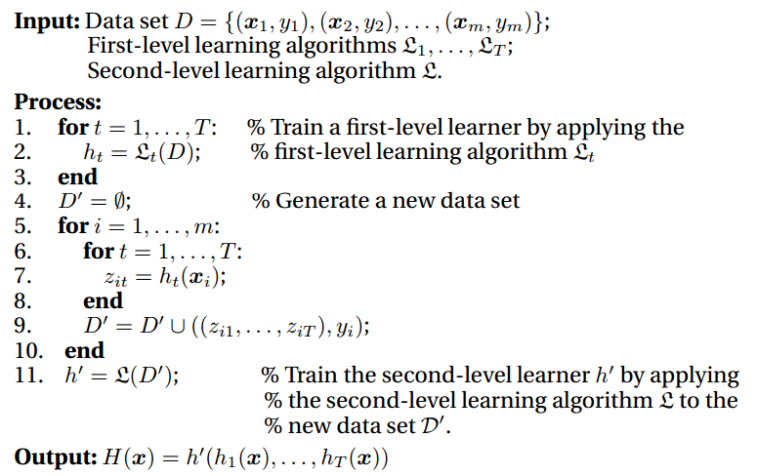
结合策略 – 学习法
Stacking是学习法的典型代表
多响应线性回归(MLR)作为次级学习器的学习算法效果较好
贝叶斯模型平均(BMA)

Slide 37
目录
个体与集成
Boosting
Adaboost
Bagging与随机森林
结合策略
平均法
投票法
学习法
多样性
误差-分歧分解
多样性度量
多样性扰动

Slide 38
多样性 – 误差-分歧分解
定义学习器$h_{i}的$分歧(ambiguity)：
集成的分歧：

Slide 39
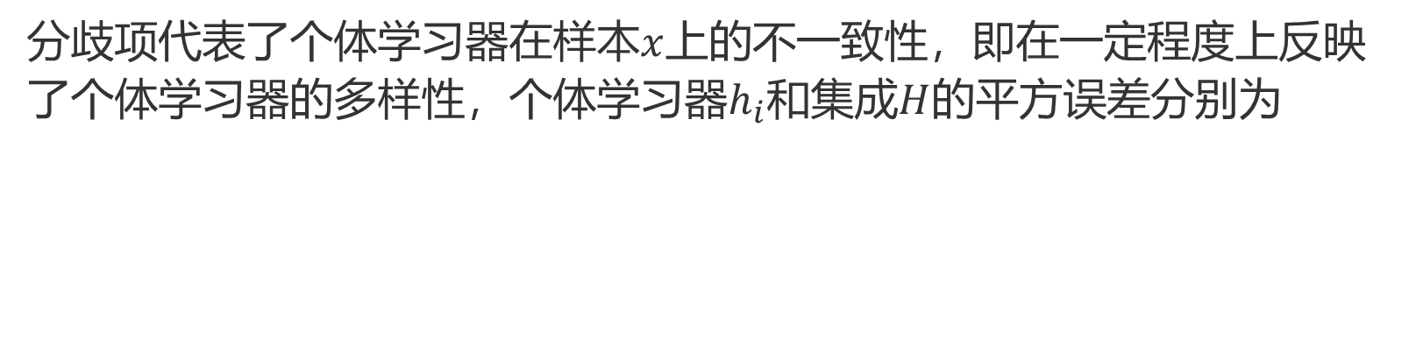
多样性 – 误差-分歧分解
分歧项代表了个体学习器在样本$x$上的不一致性，即在一定程度上反映了个体学习器的多样性，个体学习器$h_{i}$和集成$H$的平方误差分别为

Slide 40
多样性 – 误差-分歧分解
令 表示个体学习器误差的加权均值，有
上式对所有样本$x$均成立，令$p(x)$表示样本的概率密度，则在全样本上有

Slide 41
多样性 – 误差-分歧分解
个体$学习器h_{i}$在全样本上的泛化误差和分歧项分别为：
集成的泛化误差为：
令 表示个体学习器泛化误差的加权均值，
表示个体学习器的加权分歧值，有

Slide 42
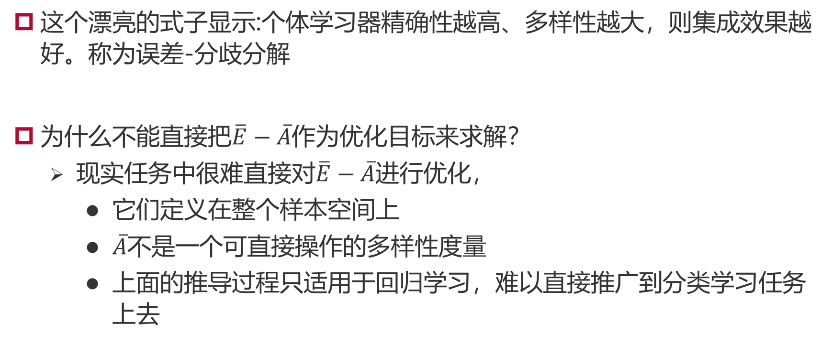
多样性 – 误差-分歧分解
这个漂亮的式子显示:个体学习器精确性越高、多样性越大，则集成效果越好。称为误差-分歧分解
为什么不能直接把$\overline{E}−\overline{A}$作为优化目标来求解？
现实任务中很难直接对$\overline{E}−\overline{A}$进行优化，
它们定义在整个样本空间上
$\overline{A}$不是一个可直接操作的多样性度量
上面的推导过程只适用于回归学习，难以直接推广到分类学习任务上去

Slide 43
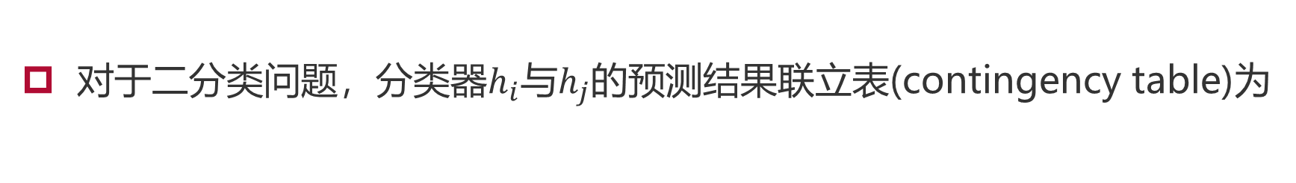
多样性 – 多样性度量
多样性度量(diversity measure)用于度量集成中个体学习器的多样性
对于二分类问题，分类器$h_{i}$与$h_{j}$的预测结果联立表(contingency table)为

Slide 44
多样性 – 多样性度量
常见的多样性度量
不合度量(Disagreement Measure)
相关系数(Correlation Coefficient)

Slide 45
多样性 – 多样性度量
常见的多样性度量
Q-统计量(Q-Statistic)
K-统计量(Kappa-Statistic)

Slide 46
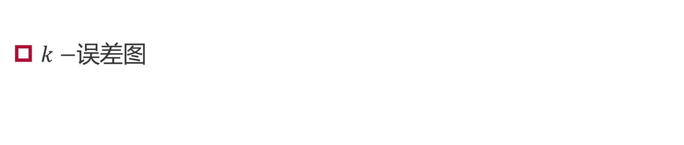
多样性 – 多样性度量
$k−$误差图

Slide 47
多样性 – 多样性增强
常见的增强个体学习器的多样性的方法
数据样本扰动
输入属性扰动
输出表示扰动
算法参数扰动

Slide 48
多样性 – 多样性增强 - 数据样本扰动
数据样本扰动通常是基于采样法
Bagging中的自助采样法
Adaboost中的序列采样
对数据样本的扰动敏感的基学习器(不稳定基学习器)
决策树，神经网络等
对数据样本的扰动不敏感的基学习器(稳定基学习器)
线性学习器，支持向量机，朴素贝叶斯，k近邻等
数据样本扰动对“不稳定基学习器”很有效

Slide 49
多样性 – 多样性增强 – 输入属性扰动
随机子空间算法(random subspace)

Slide 50
多样性 – 多样性增强 – 输出表示扰动
翻转法(Flipping Output)
输出调剂法(Output Smearing)
ECOC法

Slide 51
多样性 – 多样性增强 – 算法参数扰动
负相关法
不同的多样性增强机制同时使用

Slide 52
阅读材料
集成学习方面的主要推荐读物是[Zhou,2012]，本章提及的所有内容在该书中都有更深入的详细介绍。[Kuncheva,2004;Rockach,2010b]可供参考，[Schapire and Freund,2012]则是专门关于Boosting的著作，集成学习方面有一些专门性的会议MCS(International Workshop on Multiple Classifier System).
Boosting源于[Schapire,1990]对[Kearns and Valiant,1989]提出的”弱分类器是否等价于强学习”这个重要理论问题的构造性证明。最初的Boosting算法仅有理论意义，经数年努力后[Freund and Schapire,1997]提出Adaboost，并因此或得理论计算机科学方面的重要奖项—哥德尔奖。关于Boosting和Bagging已有的很多理论研究结果课参阅[Zhou,2012]第2-3章。

Slide 53
北京交通大学本科《机器学习》课程组成员
景丽萍：lpjing@bjtu.edu.cn， http://faculty.bjtu.edu.cn/8249/
万怀宇：hywan@bjtu.edu.cn， http://faculty.bjtu.edu.cn/8793/
桑基韬：jtsang@bjtu.edu.cn， http://faculty.bjtu.edu.cn/9129/
王 晶：wj@bjtu.edu.cn， http://faculty.bjtu.edu.cn/9167/
李晓龙：lixl@bjtu.edu.cn， http://faculty.bjtu.edu.cn/9089/

